Slide 1
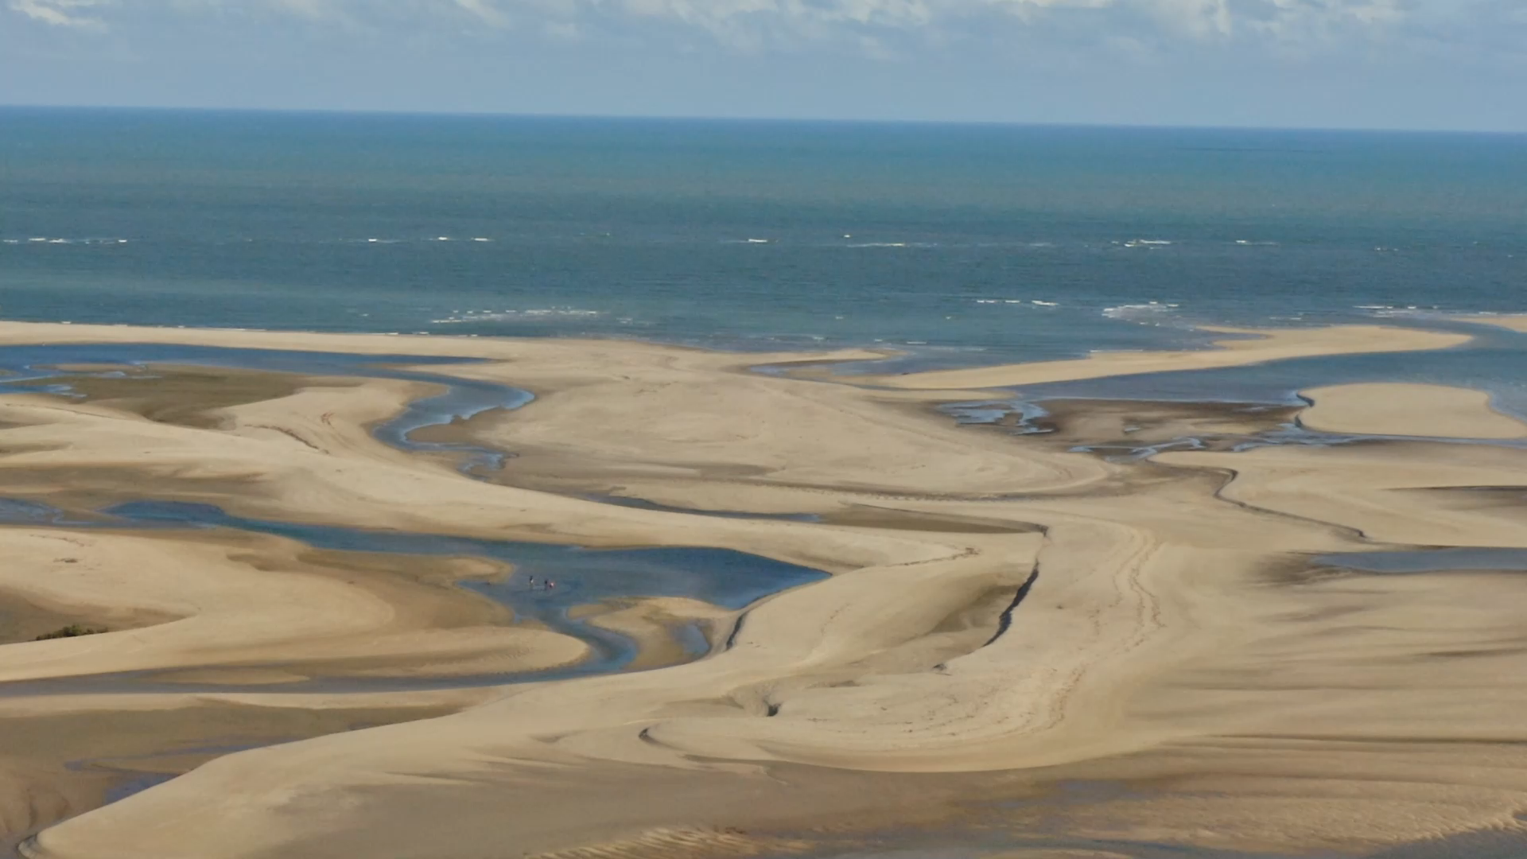

Slide 2
ÍNDICE
4 – MAPA GEOLÓGICO E DE RECURSOS MINERAIS DO ESTADO DO AMAPÁ (EM REVISÃO)
6 – LEVANTAMENTOS GEOLÓGICOS BÁSICOS – PROJETOS HISTÓRICOS
8 – GEOLOGIA E RECURSOS MINERAIS DA FOLHA LOURENÇO
10 – GEOLOGIA E RECURSOS MINERAIS DA FOLHA OIAPOQUE
12 – GEOLOGIA E RECURSOS MINERAIS DA FOLHA RIO ARAGUARI
14 – GEOLOGIA E RECURSOS MINERAIS DA FOLHA MACAPÁ
16 – LEVANTAMENTOS AEROGEOFÍSICOS NO ESTADO DO AMAPÁ
18 – ATLAS AEROGEOFÍSICO DO ESTADO DO AMAPÁ
20 – PROJETO APLICAÇÕES EM GEOFÍSICA EM SENSORIAMENTO REMOTO
CARTAS DE ANOMALIAS: ÁREA CENTRAL DO ESTADO DO AMAPÁ

Slide 3
ÍNDICE
22 – PROJETO MATERIAIS DE CONSTRUÇÃO DA REGIÃO METROPOLITANA DE MACAPÁ
24 – ÁREA DE RELEVANTE INTERESSE MINERAL: RESERVA NACIONAL DO COBRE E ASSOCIADOS – RENCA
26 – INSUMOS MINERAIS PARA AGRICULTURA E ÁREAS POTENCIAIS NOS ESTADOS DO PARÁ E AMAPÁ
28 – MAPA GEODIVERSIDADE DO ESTADO DO AMAPÁ
30 – ATLAS PLUVIOMÉTRICO DO BRASIL – ESQUAÇÕES IDF
32 – REDE HIDROMETEORÓLOGICA NACIONAL (RHN)
34 – CARTOGRAFIA DE RISCO GEOLÓGICO
36 – CARTAS DE SUSCETIBILIDADE A MOVIMENTOS GRAVITACIONAIS DE MASSA E INUNDAÇÃO

Slide 4
Mapa Geológico e de Recursos Minerais do Estado do Amapá (em revisão)
O Mapa Geológico do Estado do Amapá integra e consiste a cartografia do estado, que será a base para o planejamento governamental e para a orientação do setor mineral.
Diretoria de Geologia e Recursos Minerais

Slide 5
Benefícios:
Desenvolvimento econômico e ambiental do Amapá, reunido em produtos que contemplam todo estado, com informações base para exploração de recursos naturais, planejamento territorial e preservação ambiental.
As informações contribuem para fomentar a geração de empregos, promover o desenvolvimento regional, garantir acesso a matérias-primas, além de subsidiarem políticas públicas voltadas para meio ambiente e a saúde pública.
Públicos Beneficiados:
Governos federal, estadual e municipais
Comunidade técnico-científica
Empresas do setor mineral e da indústria
Gestores públicos
População do estado: 733 mil pessoas (IBGE 2022)
SAIBA MAIS
Diretoria de Geologia e Recursos Minerais

Slide 6
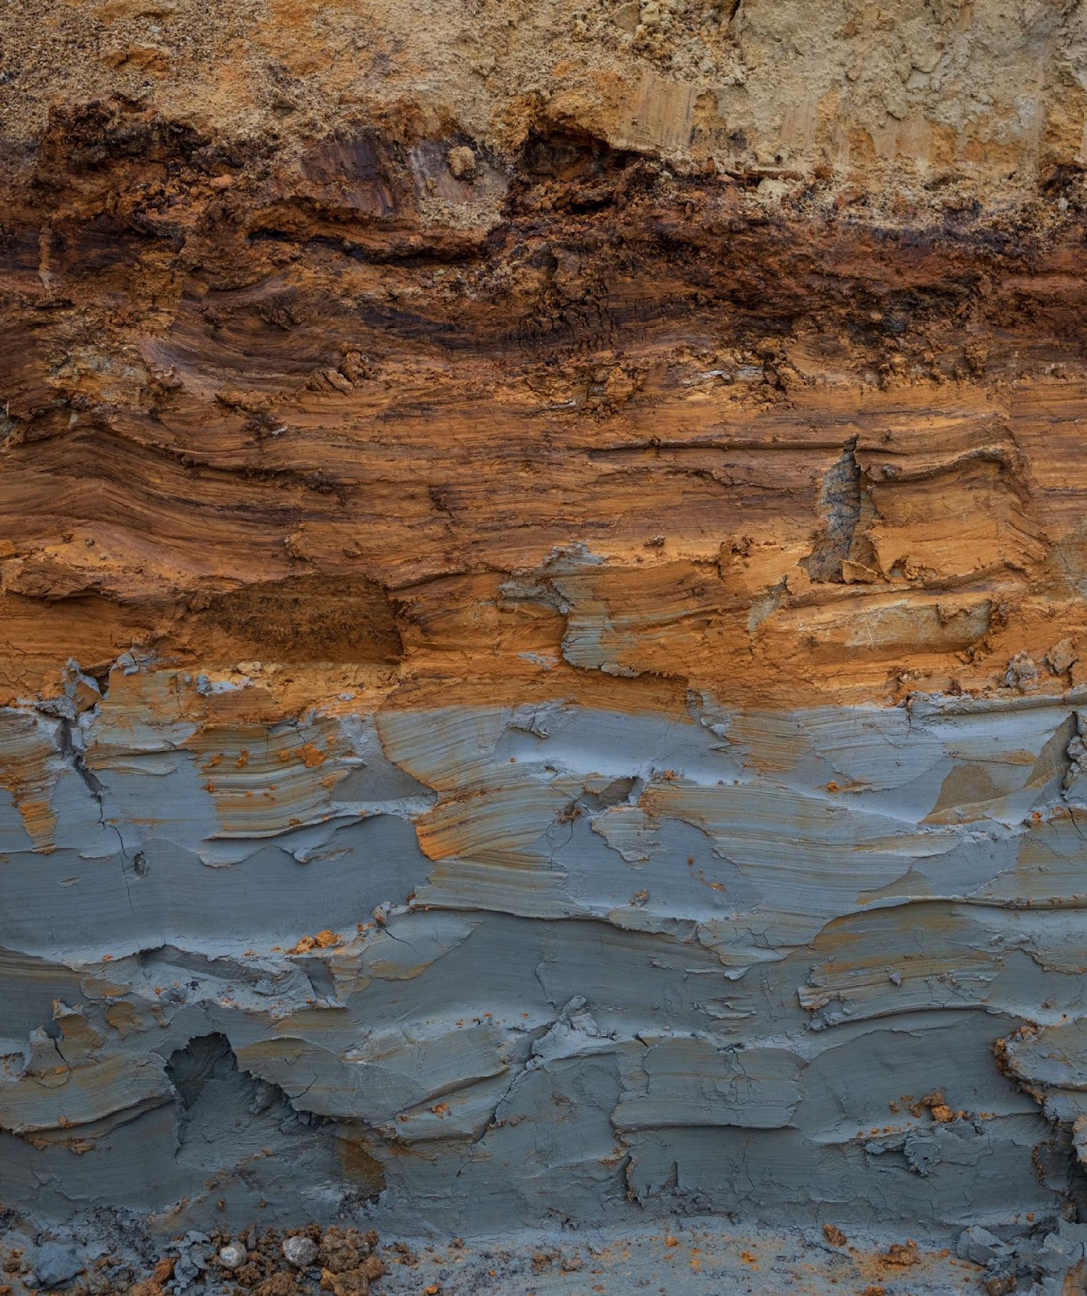
Levantamentos Geológicos Básicos – Projetos Históricos
Projeto de cartografia geológica (mapeamento) e reconhecimento de ocorrências minerais na região. As pesquisas buscam identificar localidades que têm potencial para aproveitamento de recursos minerais.
Projeto Macapá - Calçoene
Projeto Paru - Jari
Projeto Norte da Amazônia: Domínio Oiapoque – Jari
Projeto Falsino
Projeto Mapari

Slide 7
Benefícios:
Públicos Beneficiados:
Os produtos disponibilizam conhecimentos geológicos e de recursos minerais que contribuem para novas descobertas minerais com possibilidade de identificação de áreas favoráveis para prospecção mineral, estimulando a pesquisa e a produção da região.
Representam vetores de desenvolvimento local, regional e nacional.
Governos federal, estadual e municipais
Empresas do setor mineral e da indústria
Gestores públicos
Comunidade técnico-científica
Sociedade em geral
Diretoria de Geologia e
Recursos Minerais

Slide 8
Geologia e Recursos Minerais da Folha Lourenço
Área mapeada:
Objetivo é ampliar o conhecimento geológico do território brasileiro, fornecendo subsídios técnicos para atrair novos investimentos em pesquisa mineral, visando a descoberta de novos depósitos.
18.000 Km²
localizada na porção centro-norte do Estado do Amapá
Diretoria de Geologia e Recursos Minerais

Slide 9
Benefícios:
Os produtos disponibilizam conhecimentos geológicos e de recursos minerais que contribuem para novas descobertas minerais com possibilidade de identificação de áreas favoráveis para prospecção mineral, estimulando a pesquisa e a produção no estado. Além disso, reduzem os riscos da atividade na região.
As pesquisas representam vetores de desenvolvimento local, regional e nacional, pois contribuem para o planejamento territorial e políticas públicas de educação, turismo e desenvolvimento científico.
Também impulsionam geração de emprego e renda e melhoria de Índice de Desenvolvimento Humano (IDH).
Públicos Beneficiados:
Governos federal, estadual e municipais
Comunidade técnico-científica
Empresas do setor mineral e indústria
Gestores públicos
População do estado
SAIBA MAIS
Diretoria de Geologia e Recursos Minerais

Slide 10
Geologia e Recursos Minerais da Folha Oiapoque
Área mapeada:
Objetivo é ampliar o conhecimento geológico do território brasileiro, fornecendo subsídios técnicos para atrair novos investimentos em pesquisa mineral, visando a descoberta de novos depósitos.
18.000 Km²
localizada na porção norte do Estado do Amapá
Diretoria de Geologia e Recursos Minerais

Slide 11
Benefícios:
Os produtos disponibilizam conhecimentos geológicos e de recursos minerais que contribuem para novas descobertas minerais com possibilidade de identificação de áreas favoráveis para prospecção mineral, estimulando a pesquisa e a produção no estado. Além disso, reduzem os riscos da atividade na região.
As pesquisas representam vetores de desenvolvimento local, regional e nacional, pois contribuem para o planejamento territorial e políticas públicas de educação, turismo e desenvolvimento científico.
Também impulsionam geração de emprego e renda e melhoria de Índice de Desenvolvimento Humano (IDH).
Públicos Beneficiados:
Governos federal, estadual e municipais
Comunidade técnico-científica
Empresas do setor mineral e indústria
Gestores públicos
População do estado
SAIBA MAIS
Diretoria de Geologia e Recursos Minerais

Slide 12
Geologia e Recursos Minerais da Folha Rio Araguari
Área mapeada:
Objetivo é ampliar o conhecimento geológico do território brasileiro, fornecendo subsídios técnicos para atrair novos investimentos em pesquisa mineral, visando a descoberta de novos depósitos.
18.000 Km²
localizada na porção central do Estado do Amapá
Diretoria de Geologia e Recursos Minerais

Slide 13
Benefícios:
Os produtos disponibilizam conhecimentos geológicos e de recursos minerais que contribuem para novas descobertas minerais com possibilidade de identificação de áreas favoráveis para prospecção mineral, estimulando a pesquisa e a produção no estado. Além disso, reduzem os riscos da atividade na região.
As pesquisas representam vetores de desenvolvimento local, regional e nacional, pois contribuem para o planejamento territorial e políticas públicas de educação, turismo e desenvolvimento científico.
Também impulsionam geração de emprego e renda e melhoria de Índice de Desenvolvimento Humano (IDH).
Públicos Beneficiados:
Governos federal, estadual e municipais
Comunidade técnico-científica
Empresas do setor mineral e indústria
Gestores públicos
População do estado
SAIBA MAIS
Diretoria de Geologia e Recursos Minerais

Slide 14
Geologia e Recursos Minerais da Folha Macapá
Área mapeada:
Objetivo é ampliar o conhecimento geológico do território brasileiro, fornecendo subsídios técnicos para atrair novos investimentos em pesquisa mineral, visando a descoberta de novos depósitos.
18.000 Km²
localizada na porção central do Estado do Amapá
Diretoria de Geologia e Recursos Minerais

Slide 15
Benefícios:
Os produtos disponibilizam conhecimentos geológicos e de recursos minerais que contribuem para novas descobertas minerais com possibilidade de identificação de áreas favoráveis para prospecção mineral, estimulando a pesquisa e a produção no estado. Além disso, reduzem os riscos da atividade na região.
As pesquisas representam vetores de desenvolvimento local, regional e nacional, pois contribuem para o planejamento territorial e políticas públicas de educação, turismo e desenvolvimento científico.
Também impulsionam geração de emprego e renda e melhoria de Índice de Desenvolvimento Humano (IDH).
Públicos Beneficiados:
Governos federal, estadual e municipais
Comunidade técnico-científica
Empresas do setor mineral e indústria
Gestores públicos
População do estado
SAIBA MAIS
Diretoria de Geologia e Recursos Minerais

Slide 16
Levantamentos Aerogeofísicos no Estado do Amapá
Os levantamentos começaram a ser realizados nos primeiros anos da década de 1970, em em escala regional, e com baixa densidade de informações.
A partir de 2003, o SGB iniciou uma grande ação com objetivo de recobrir toda a área do escudo pré-cambriano do Brasil com aerolevantamentos magnetométricos e gamaespectrométricos com maior resolução na obtenção de dados, realizados com espaçamento entre as linhas de voo de 500 metros e altura de voo de 100 metros.
Cerca de 80% do território do Amapá, dispõe de dados aerogeofísicos, especialmente em domínios de embasamento cristalino.
Diretoria de Geologia e Recursos Minerais

Slide 17
Benefícios:
Públicos Beneficiados:
Incremento do conhecimento geocientífico.
Impulsiona a identificação de novas áreas potenciais para a ocorrência de depósitos metalogenéticos, ou expansão das áreas mineradas atuais.
Contribui para futuros projetos de mapeamento geológico básico, estudos de feições estruturais geológicas e investigações multidisciplinares.
Governos federal, estadual e municipais
Comunidade técnico-científica
Empresas do setor mineral e indústria
Gestores públicos
População do estado
Diretoria de Geologia e Recursos Minerais

Slide 18
Atlas Aerogeofísico do Estado do Amapá
A publicação reúne dados de todos os projetos aerogeofísicos realizados no estado com técnicas de:
Magnetometria (que identificam magnetização induzida nas rochas)
Gamaespectrometria (que geram informações sobre radiação emitida pelas rochas)
Gravimetria (que geram dados sobre densidade das rochas)
No documento, estão reunidas todas as informações relevantes e pertinentes. Com base nos levantamentos, é possível desvendar a terceira dimensão dos dados geológicos, ou seja, ter informações em profundidade sobre corpos, estruturas e depósitos minerais.
Diretoria de Geologia e Recursos Minerais

Slide 19
Benefícios:
O Atlas Aerogeofísico do Estado do Amapá catalogou todos os produtos aerogeofísicos adquiridos. Com isso, possibilita:
Incremento do conhecimento geocientífico.
Identificação de novas áreas potenciais para a ocorrência de depósitos metalogenéticos, ou expansão das áreas mineradas atuais.
Além de contribuir para futuros projetos de mapeamento geológico básico, estudos de feições estruturais geológicas e investigações multidisciplinares.
Públicos Beneficiados
Governos estaduais e municipais
Empresas de mineração
Consultores nas áreas de mineração e análise ambiental
Comunidade acadêmica (pesquisadores e estudantes)
SAIBA MAIS
Diretoria de Geologia e Recursos Minerais

Slide 20
Projeto Aplicações em Geofísica e Sensoriamento Remoto
Cartas de Anomalias:
Área Central do Estado do Amapá
O objetivo do projeto é viabilizar uma avaliação preliminar em áreas com maior probabilidade para prospecção da substância mineral de interesse.
Para ampliar o conhecimento geológico e impulsionar novos investimentos pelo setor privado, foram disponibilizadas 23 Cartas de Anomalias na escala de 1:100.000, no Estado do Amapá.
Diretoria de Geologia e Recursos Minerais

Slide 21
Diretoria de Geologia e Recursos Minerais
SAIBA MAIS
Benefícios:
Públicos Beneficiados:
Incremento do conhecimento geocientífico.
Identificação de novas áreas potenciais para a ocorrência de depósitos metalogenéticos, ou expansão das áreas mineradas atuais.
Além de contribuir para futuros projetos de mapeamento geológico básico, estudos de feições estruturais geológicas e investigações multidisciplinares.
Governos estaduais e municipais
Empresas de mineração
Consultores nas áreas de mineração e análise ambiental
Comunidade acadêmica (pesquisadores e estudantes)

Slide 22
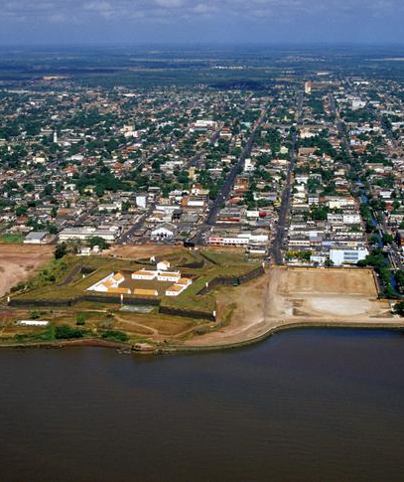
Projeto Materiais de Construção da Região Metropolitana de Macapá
Identifica e caracteriza os depósitos de bens minerais fundamentais para a indústria de construção civil, nas proximidades da região metropolitana de Macapá, além de indicar áreas potenciais.
Os objetos de estudo foram argilas, areias brancas, seixos /cascalhos, granitos para brita e/ou granitos industriais, arenitos ferruginosos e saibros.
A área do estudo abrange 9.560 Km² e engloba, parcialmente, os municípios: Macapá, Santana, Mazagão, Porto Grande, Ferreira Gomes, Itaubal e Tartarugalzinho.
Diretoria de Geologia e Recursos Minerais

Slide 23
Benefícios:
Promove avanço no conhecimento geológico
Amplia o potencial mineral dos municípios que compõem a Região Metropolitana de Macapá e contribui para alavancar a economia do estado, além de atrair novos investidores e, consequentemente, geração de empregos e melhoria da qualidade de vida local.
Traz sugestões de ações mitigadoras em prol do meio ambiente, visando uma exploração dos recursos de forma sustentável.
Públicos Beneficiados:
Empresas dos setores de mineração, construção civil e indústria
Consultores nas áreas de mineração e análise ambiental
Comunidade técnico-científica
Governos federal, estadual e municipais
População em geral
SAIBA MAIS
Diretoria de Geologia e Recursos Minerais

Slide 24
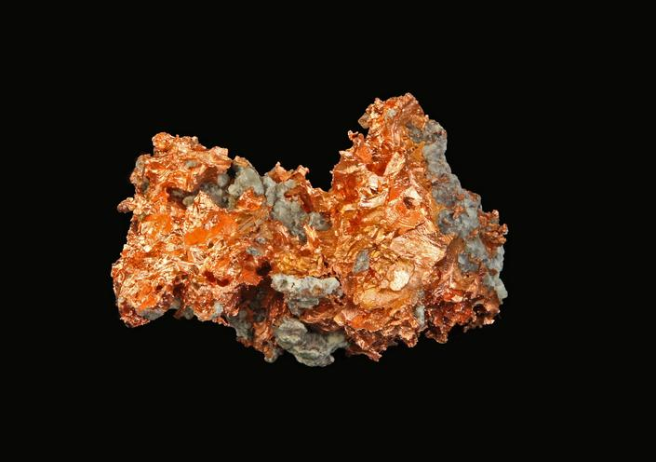
Área de Relevante Interesse Mineral: Reserva Nacional do Cobre e Associados – RENCA
O objetivo fundamental foi a integração da informação geológica, a partir do levantamento, consistência e reinterpretação de dados históricos oriundos de trabalhos previamente realizados.
A área de estudos é de aproximadamente 60.000 km², localizada na região de divisa entre o noroeste do Pará e o sudoeste do Amapá, a qual inclui a área legal da RENCA.
Avaliações realizadas em Áreas de Relevante Interesse Mineral (ARIM) buscam identificar localidades que têm potencial para aproveitamento de recursos minerais, seja pela presença comprovada de depósitos ou jazidas minerais, ou pelo alto potencial geológico reconhecido.
Diretoria de Geologia e Recursos Minerais

Slide 25
Diretoria de Geologia e Recursos Minerais
SAIBA MAIS
Benefícios:
Públicos Beneficiados:
Os produtos disponibilizam conhecimentos geológicos e de recursos minerais que contribuem para novas descobertas minerais com possibilidade de identificação de áreas favoráveis para prospecção mineral, estimulando a pesquisa e a produção da região.
Representam vetores de desenvolvimento local, regional e nacional
Governos federal, estadual e municipais
Comunidade técnico-científica
Empresas do setor mineral
Gestores públicos
Sociedade em geral

Slide 26
Insumos Minerais para Agricultura e Áreas Potenciais nos Estados do Pará e Amapá
Apresenta um perfil da potencialidade geológica de insumos minerais nos estados do Pará e Amapá, com detalhamento dedicado à calagem de solos ácidos e à questão do calcário agrícola no Pará.
Diretoria de Geologia e Recursos Minerais

Slide 27
Benefícios:
Os produtos disponibilizam conhecimentos geológicos e de recursos minerais que contribuem para novas descobertas minerais com possibilidade de identificação de áreas favoráveis para prospecção mineral, estimulando a pesquisa e a produção da região.
Representam vetores de desenvolvimento local, regional e nacional.
Públicos Beneficiados:
Governos federal, estaduais e municipais
Comunidade técnico-científica
Empresas do setor mineral, da construção civil e agrícola
Gestores públicos
Sociedade em geral
SAIBA MAIS
Diretoria de Geologia e Recursos Minerais

Slide 28
Mapa Geodiversidade do Estado do Amapá
O documento reúne informações sobre os grandes geossistemas formadores do território e sobre processos geológicos que dão origem às paisagens, rochas, minerais, águas, fósseis e outros depósitos superficiais que propiciam o desenvolvimento da vida na terra.
No mapa, o SGB traduz o conhecimento geológico-científico para aplicação no uso adequado do território, notadamente nas áreas: construção civil, agricultura, gestão dos recursos minerais e geoturismo.
Diretoria de Hidrologia e Gestão Territorial

Slide 29
Benefícios:
Públicos Beneficiados:
Evidencia limitações e potencialidades do território.
Contribui para o desenvolvimento sustentável ao gerar informações importantes para planejar e subsidiar atividades econômicas produtivas, proteção ambiental, uso sustentável do solo e dos recursos hídricos .
Governos estaduais e municipais
Consultores nas áreas de mineração e análise ambiental
Comunidade técnico-científica
População do estado
SAIBA MAIS
Diretoria de Geologia e Recursos Minerais

Slide 30
Atlas pluviométrico do Brasil - Equações IDF
É apresentado em um sistema de informações geográficas (SIG). Tem como objetivo reunir, consolidar e organizar as informações sobre chuvas obtidas na operação da Rede Hidrometeorológica Nacional (RHN).
Diretoria de Hidrologia e Gestão Territorial

Slide 31
Públicos Beneficiados
Benefícios:
Órgãos gestores de recursos hídricos em âmbito federal, estadual e municipal;
Setores que necessitam da água para abastecimento público, geração de energia, agricultura, etc
Entidades de pesquisa científica (universidades, escolas, institutos)
População em geral
Permitir o conhecimento, em grande parte do território nacional, do comportamento das precipitações anuais, trimestrais, mensais e diárias máximas anuais do número de dias chuvosos, da Precipitação Máxima Provável (PMP) e das relações intensidade-duração-frequência.
Melhor aproveitamento de recursos hídricos e prevenção de enchentes.
SAIBA MAIS
Diretoria de Hidrologia e Gestão Territorial

Slide 32
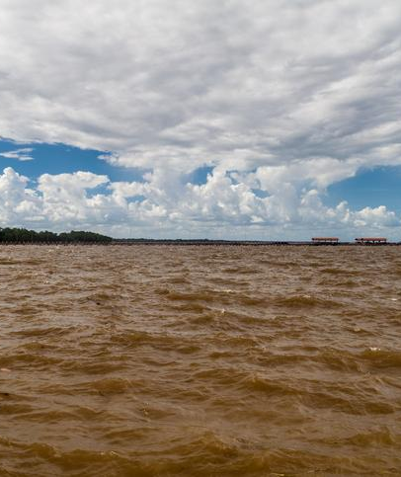
Rede Hidrometeorológica Nacional (RHN)
A RHN monitora os principais rios do país. É coordenada pela Agência Nacional de Águas e Saneamento Básico (ANA) e operada, em grande parte, pelo SGB.
A Rede conta com cerca de 4.700 estações de monitoramento em diversos estados.
Do total de estações, 1.900 monitoram parâmetros relacionados aos rios, com a coleta de dados sobre os níveis, vazões, qualidade da água e transporte de sedimentos. Outras 2.800 estações coletam dados pluviométricos, monitorando o volume de chuvas.
No Amapá, estão operando nove estações com coleta de dados de nível dos rios e de pluviometria. Dessas estações, há cinco Plataformas de Coletas de Dados (PCD’s) e cinco Telemétricas.
Diretoria de Hidrologia e Gestão Territorial

Slide 33
Benefícios:
Públicos Beneficiados:
É fundamental para a gestão dos recursos hídricos. A partir das informações geradas sobre a vazão e chuvas, é possível avaliar a disponibilidade hídrica das principais bacias hidrográficas do estado.
As informações fornecem aos planejadores e gestores informações hidrológicas confiáveis, que subsidiam, por exemplo, atividades de enfrentamento aos riscos relacionados a inundações e estiagens rigorosas.
Governos federal, estadual e municipais
Órgãos gestores de recursos hídricos, como a ANA (Agência Nacional de Águas e Saneamento Básico)
Empresas e instituições
Profissionais dos setores da agricultura e da indústria
Comunidade técnico-científica
População do estado
SAIBA MAIS
Diretoria de Hidrologia e Gestão Territorial

Slide 34
Cartografia de Risco Geológico
Consiste na identificação e caracterização das porções do território municipal sujeitas a perdas ou danos por eventos adversos de natureza geológica.
As setorizações de áreas de risco geológico são desenvolvidas em parceria com as defesas civis municipais, exclusivamente em regiões onde há edificações com permanência humana e cartografam áreas de risco alto e muito alto.
O estudo é elaborado em consonância com as diretrizes e objetivos estabelecidos pela Política Nacional de Proteção e Defesa Civil (Lei n 12.608/2012).
Diretoria de Hidrologia e Gestão Territorial

Slide 35
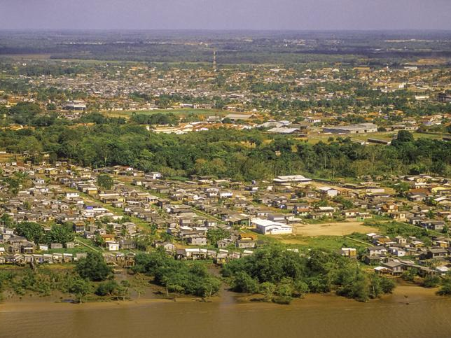
8 municípios mapeados no Amapá
42 mil pessoas contempladas
Benefícios:
As informações geradas pelo SGB subsidiam a tomada de decisões assertivas relacionadas às políticas de ordenamento territorial e prevenção de desastres, contribuindo para salvar vidas.
Públicos Beneficiados:
Defesas civis estaduais e municipais
Governos federal, estadual e municipais
Populações em áreas de risco
Demais órgãos federais, estaduais e municipais responsáveis pelo monitoramento e alerta de desastres
SAIBA MAIS
Diretoria de Hidrologia e Gestão Territorial

Slide 36
Cartas de Suscetibilidade a Movimentos Gravitacionais de Massa e Inundação
São documentos cartográficos que representam a possibilidade de ocorrência de movimentos gravitacionais de massa (deslizamentos e corridas de massa) e processos hidrológicos (inundações e enxurradas.
A elaboração das Cartas é prevista Plano Nacional de Gestão de Riscos e Resposta a Desastres Naturais.
Diretoria de Hidrologia e Gestão Territorial

Slide 37
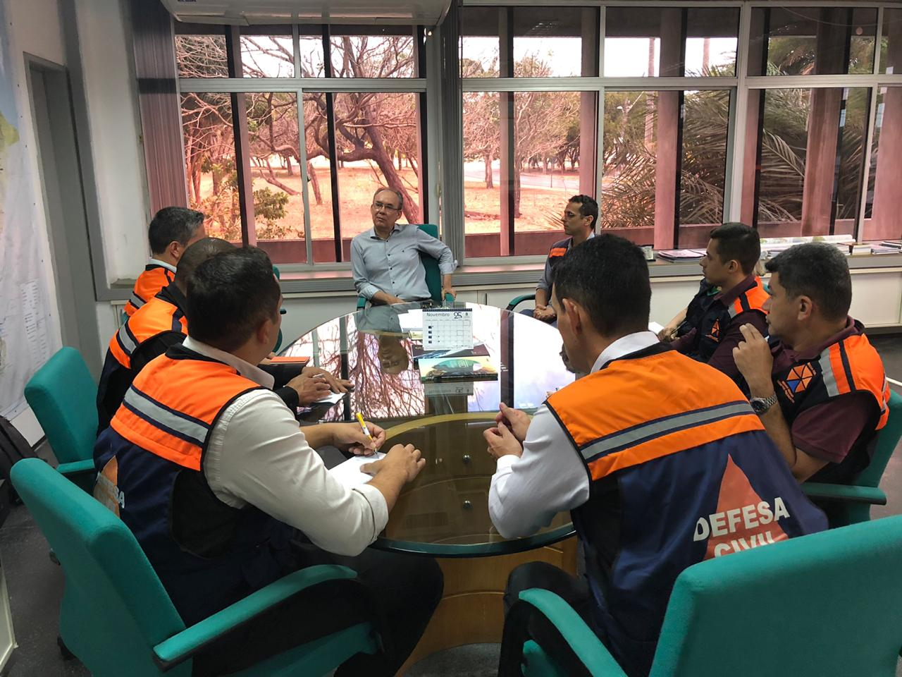
7 municípios mapeados
42 mil pessoas contempladas
Benefícios:
Conhecimento importante para o planejamento do uso e ocupação do solo, controle da expansão urbana, avaliação de cenários potenciais de riscos e, ainda, no âmbito regional, auxilia na elaboração de zoneamentos ecológico-econômicos.
Públicos Beneficiados:
Defesas civis estaduais e municipais
Governos federal, estaduais e municipais
Populações em áreas de risco
Demais órgãos responsáveis pelo monitoramento e alerta de desastres
SAIBA MAIS
Diretoria de Hidrologia e Gestão Territorial

Slide 38
SUPERINTENDÊNCIA DE BELÉM
SUREG/BE
+55 91 3182-1300
sureg.be@sgb.gov.br
Avenida Dr. Freitas, 3645
Bairro do Marco
Belém - PA - Brasil
CEP: 66095-110
Clique no mapa para acessar

Slide 39
